Slide 1
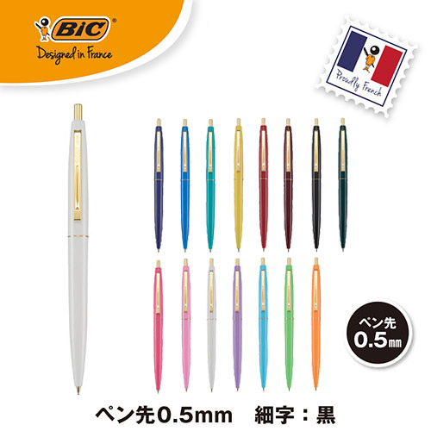
【提案書】
クリックゴールド
特徴
絶対的な人気を誇るノック式ボールペン「クリックゴールド」シリーズ。フランス生まれの滑らか油性ボールペンです。レトロなフォルムと豊富な15色のカラバリが魅力の逸品です。
納期
納期スペース
仕様
カラー展開：全15色
素材：ABS樹脂
サイズ：最大径φ13mm 全長139mm
重量：7.3ｇ
機能：ノック式・黒インク・0.5mm
お見積
お見積りスペース

